Slide 1
汇编语言程序设计
郭锋 betop@xmu.edu.cn

Slide 2

目标：
●了解汇编语言的特性及其编程技术，
●建立起“机器”和“程序”、“空间”和
“时间”的概念。
建议：
●充分注意“汇编”课实践性强的特点，
●多读程序,多写程序,多上机调试程序,
●熟悉PC机的编程结构，
●掌握汇编语言及其程序设计的基本概念、方法和技巧。
课件网盘地址:
  链接:https://pan.baidu.com/s/1lHuKKJZrWmPgDtDi8Wp0Kw 提取码: pdtf
  参考教材：
《IBM PC汇编语言程序设计 第二版》.(沈美明 温冬蝉)

Slide 3

计算机的程序设计语言
什么是汇编语言
80386的寄存器
80386的工作模式

Slide 4

机器语言（Machine Language）
B8 64 00 05 00 01
汇编语言（Assembly Language）
  mov ax,100
  ;取得一个数据100（MOV是传送指令）
  add ax,256
  ;实现100+256（ADD是加法指令）
高级语言（High-level Language）
100＋256

Slide 5

汇编语言（Assembly Language）是面向机器的程序设计语言
以助记符形式表示计算机指令
  助记符（mnemonic）是便于人们记忆、并能描述指令功能和指令操作数的符号
  助记符是表明指令功能的英语单词或其缩写
汇编格式指令以及使用它们编写程序的规则就形成汇编语言
汇编语言程序：用汇编语言书写的程序
汇编程序：将汇编语言程序“汇编”成机器代码目标模块的程序

Slide 6

汇编语言与处理器密切相关
  ↘ 汇编语言程序的通用性、可移植性较差
高级语言与具体计算机无关
  ↗高级语言程序是标准化语言，可在多种计算机上编译后执行
汇编语言：×
高级语言：√

Slide 7

汇编语言功能有限、涉及硬件细节
  ↘ 程序编写比较繁琐，调试比较困难
高级语言提供了强大的功能，不必关心琐碎问题
  ↗类似自然语言的语法，易于掌握和应用
汇编语言：×
高级语言：√

Slide 8

汇编语言本质上就是机器语言
  ↗ 可以直接、有效地控制计算机硬件
  ↗易于产生速度快、容量小的高效率目标程序
高级语言不针对具体计算机系统
  ↘不易直接控制计算机的各种操作
  ↘目标程序比较庞大、运行速度较慢
汇编语言：√
高级语言：×

Slide 9

汇编语言的优点：
  直接控制计算机硬件部件
  目标代码简短，占用内存少，执行速度快，是高效的程序设计语言，经常与高级语言配合使用，以改善程序的执行速度和效率，弥补高级语言在硬件控制方面的不足
汇编语言的缺点：
  与处理器密切有关
  需要熟悉计算机硬件系统、考虑许多细节
  编写繁琐，调试、维护、交流和移植困难
汇编语言：？
高级语言：？

Slide 10

汇编语言的优点使得它在程序设计中占有重要的位置，不可被取代
汇编语言的缺点使得人们主要采用高级语言进行程序开发工作
有时需要采用高级语言和汇编语言混合编程，互相取长补短，更好地解决实际问题
混合编程
取长补短

Slide 11

程序要具有较快的执行时间，或者只能占用较小的存储容量：仪器仪表，工业控制设备
程序与计算机硬件密切相关，程序要直接、有效地控制硬件：操作系统的核心程序段、I/O接口电路的初始化程序、外部设备的低层驱动程序等
大型软件需要提高性能、优化处理的部分
没有合适的高级语言、或只能采用汇编语言的时候
分析具体系统尤其是该系统的低层软件、加密解密软件、分析和防治计算机病毒等等

Slide 12
编程实现 c =a+b，并在屏幕上显示出结果。
例1
#include "stdafx.h"
#include "stdio.h"
int main(int argc, char* argv[])
{ int a,b,c;
a=1;
b=2;
c=a+b;
printf(“c=%d\n",c);
return 0;
}
编译后的目标文件达到3.59KB

Slide 13
例 2. C = a + b
data segment
a db ?
b db ?
c db ?
string db 'c=$'
data ends
code segment
main proc far
assume cs:code, ds:data, es:data
start:
push ds
sub ax,ax
push ax
mov ax,data
mov ds,ax
mov es,ax
mov a,1
mov b,2
mov al,a
add al,b
mov c,al
lea dx,string
mov ah,09
int 21h
add c,30h
mov dl,c
mov ah,2
int 21h
mov dl,0ah
int 21h
mov dl,0dh
int 21h
ret
main endp
code ends
end start
汇编后的目标文件只有208字节

Slide 14
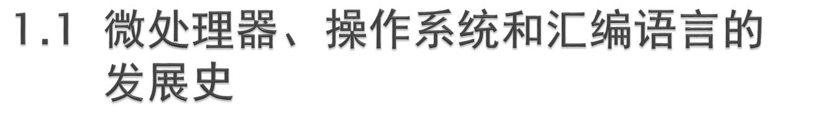
英特尔微处理器的发展简介
微软操作系统发展简介
微软汇编编译器的发展简介
返回

Slide 15

4位：4004
8位：8008，8080
16位：8086，80286，开始用于pc机
32位：80836,80486，Pentium III （多任务）
64位: 目前常见
返回

Slide 16
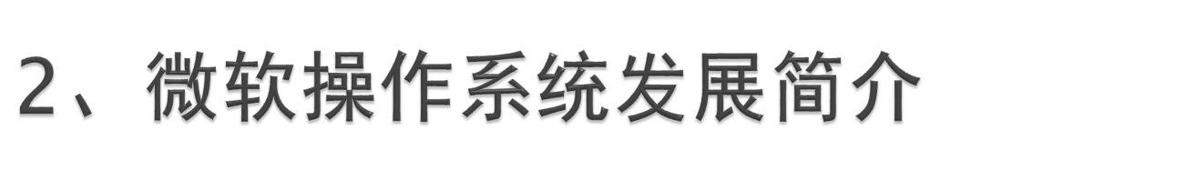
操作系统名称 | 生产时间 | 性能特点
MS-DOS | 1981年 | 支持16K内存及160K的5寸软盘/8086/8088
Windows3.0 | 1990年 | 图形界面更加美观并支持虚拟内存，开始支持80286以上的处理器的保护模式，可访问16M内存
Windows98 | 1998年 | 可靠性更强，支持通用串行总线(USB)标准
Windows2000 | 2000年 | 功能更强大，稳定性和安全性更好、操作更简单
WindowsXP | 2002年 | 总体性能显著提高
返回

Slide 17

编译器名称 | 开发年月 | 性能特点
MASM4.00 | 80年代 | 适用于DOS汇编编程
MASM5.00 | 80年代 | 出现了伪指令，并支持80386指令集
MASM6.00 | 1992年 | 开始支持.if/.while这样的高级语法，可以用invoke来调用函数
MASM6.11 | 1993年 | 开始可以用来编译Win32汇编程序，支持WindowNT，支持Pentium指令
MASM6.11C | 1994年 | 增加了对Windows95 Vxd的支持
返回

Slide 18

中央处理器（CPU）
80386的寄存器
返回

Slide 19

中央处理器（CPU）是指计算机内部对数据进行处理并对处理过程进行控制的部件。它包括执行部件（EU）、存储管理部件（MMU）、总线接口部件（BIU）。
执行部件（EU）由预取指令部件、指令译码部件、控制部件、算术／逻辑部件ALU、寄存器组、乘／除硬件、桶形移位器及保护测试部件组成。
存储器管理部件（MMU）包括分段部件、分页部件和保护检测部件。
总线接口部件（BIU）包括地址驱动器、流水线／总线宽度控制逻辑电路、MUX收发器（Multiplexer Transceiver）。

Slide 20

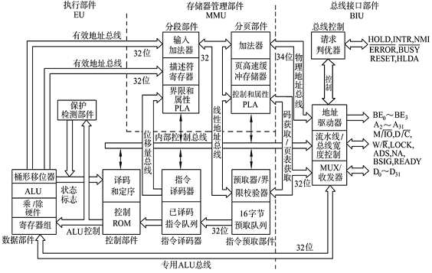

Slide 21

寄存器与存储器的比较
基本结构寄存器组
系统级寄存器组
调试寄存器组
测试寄存器组
返回

Slide 22
寄存器与存储器的比较：
寄 存 器 存 储 器
在CPU内部 在CPU外部
访问速度快 访问速度慢
容量小，成本高 容量大，成本低
用名字表示 用地址表示
没有地址 地址可用各种方式形成

Slide 23

通用寄存器
段寄存器
程序指针寄存器
标志寄存器

Slide 24

通用寄存器：
用于保存数据和地址。它们命名为EAX、EBX、ECX、EDX、ESI、EDI、EBP和ESP

Slide 25
寄存器 | 长度 | 通常用途 | 处理器的工作模式
EAX | 32 | 累加器 | 名实模式和保护模式
EBX | 32 | 基址和变址寄存器 | 实模式和保护模式
ECX | 32 | 计数器 | 实模式和保护模式
EDX | 32 | 数据寄存器 | 实模式和保护模式
AX | 16 | 累加器 | 实模式和保护模式
BX | 16 | 基址和变址寄存器 | 实模式和保护模式
CX | 16 | 计数器 | 实模式和保护模式
DX | 16 | 数据寄存器 | 实模式和保护模式
AL/AH/BL/BHCL/CH/DL/DH | 8 | 8位数据寄存器 | 实模式和保护模式
ESI | 32 | 32位源变址寄存器 | 实模式和保护模式
EDI | 32 | 32位目的变址寄存器 | 实模式和保护模式
EBP | 32 | 32位基址指针 | 实模式和保护模式
ESP | 32 | 32位堆栈指针 | 实模式和保护模式
SI | 16 | 16位源变址寄存器 | 实模式和保护模式
DI | 16 | 16位目的变址寄存器 | 实模式和保护模式
BP | 16 | 16位基址指针 | 实模式和保护模式
SP | 16 | 16位堆栈指针 | 实模式和保护模式

Slide 26
EAX
 | AH | AL
 | BH | BL
 | CH | CL
 | DH | DL
 | SI
 | DI
 | BP
 | SP
AX
EBX
BX
ECX
CX
EDX
DX
返回

Slide 27
段寄存器：
寄存器名 | 长度 | 通常用途 | 工作模式
CS | 16 | 存放代码段的段基址 | 实模式
DS | 16 | 存放数据段的段基址 | 实模式
ES | 16 | 存放附加数据段的段基址 | 实模式
FS | 16 | 存放附加数据段的段基址 | 实模式
GS | 16 | 存放附加数据段的段基址 | 实模式
SS | 16 | 存放堆栈段的段基址 | 实模式
CS/DS/ES/FS/GS/SS | 16 | 选择子 | 保护模式
返回

Slide 28
程序指针寄存器:
用于保存下一条待取指令的代码段的段内偏移地址，命名为EIP。
标志寄存器:
根据其作用，可分为三大类：
1、类别A表示条件码标志，用来记录程序中运行结果的状态信息。它包括CF、PF、AF、ZF、SF、OF。
2、类别B表示方向标志位，用来串处理指令中控制处理信息的方向。它包括DF。
3、类别C为系统标志位，用来I/O、可屏蔽中断、程序调试、任务切换和系统工作方式等的控制。它包括TF、IF、DF、IOPL、NT、RF、VM、AC、VIF、VIP、ID。
返回

Slide 29
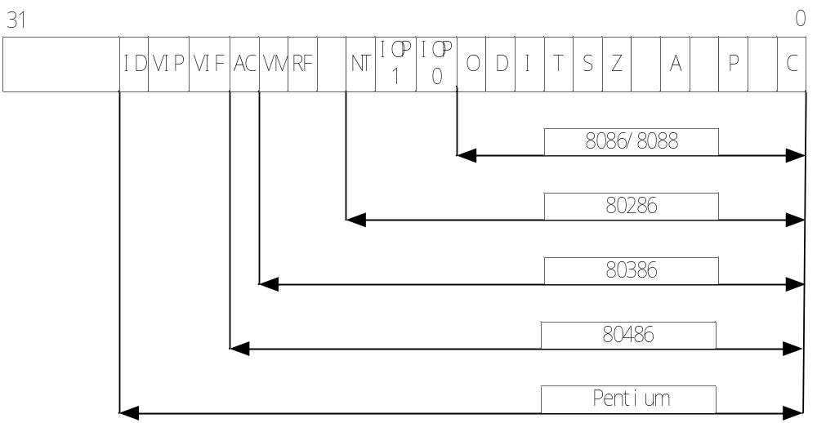
标志寄存器 EFlags

Slide 30
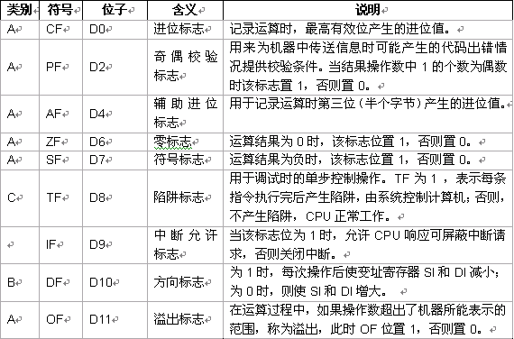

Slide 31
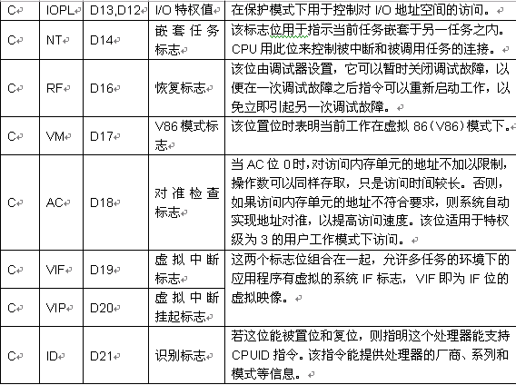
返回

Slide 32
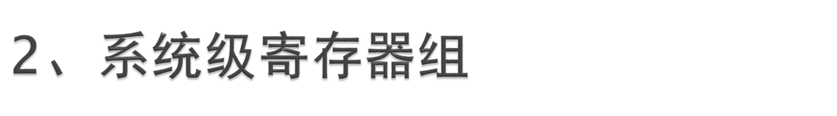
只能由特权级最高的程序访问，只用于保护模式
表基地址寄存器
用于支持处理器实现保护模式下的存储管理和多任务机制。它包括全局描述符表寄存器GDTR、中断描述符表寄存器IDTR、局部描述符表寄存器LDTR和任务状态段寄存器TR。
控制寄存器
用于处理器的保护模式。和8086处理器相比，80386新增加了CR0、CR1、CR2、CR3四个控制寄存器。
返回

Slide 33
调试寄存器组
在80386处理器中还增加了8个调试寄存器，它们主要用来调试程序。像codeview这样的调试工具只能用于80386或80386以后的处理器。
测试寄存器组
80386处理器中还增加了一组测试寄存器，主要用来供系统设计人员测试机器上电后处理器是否正常工作。
返回

Slide 34

实模式
保护模式
V86模式
返回

Slide 35

80386处理器工作在实模式下时，A0～A19的20根地址线可用，可寻址空间为2的20次即1M字节。在这种情况下，80386与8086、8088的寻址方式一样，以段寄存器内容乘以16作为段基址，再加上16位的段内偏移地址形成最终的20位内存物理地址。由于段内偏移地址是16位的，所以每个段的最大长度为2的16次即64KB，这就是所谓的64KB段长限制。
在该模式下所有的代码段和数据段都是可被读写的，系统中的系统寄存器读写和输入输出也没有受到保护
在实模式下修改控制寄存器CR0中的PE位的内容可以转化到保护模式下。
返回

Slide 36
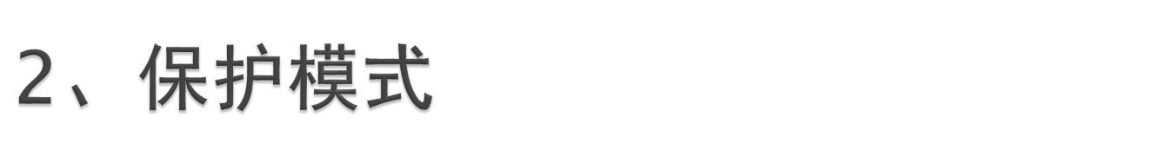
在保护方式下，全部32条地址线有效，可寻址高达4G字节的地址空间。通过分段机制可以把程序中由段地址和偏移量构成的二维地址空间转化成一维的大小为4G的线性地址空间。然后再通过分页机制可以把线性地址转换为物理地址。保护模式下80386充分体现了先进性，它支持多任务、内存分页、分段管理、优先级保护和输入输出保护等机制，Windows操作系统就运行在保护模式下。
在保护模式下修改CR0寄存器也可以转化到实模式；修改EFLAGS寄存器可以转化到V86任务中。
返回

Slide 37
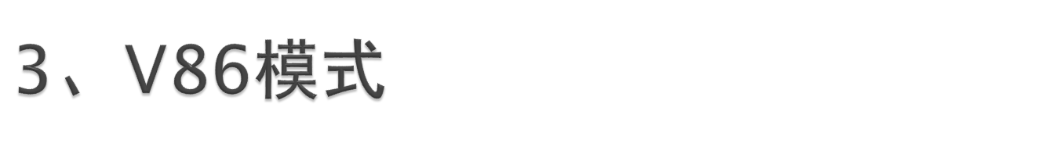
在虚拟8086模式下，处理器的工作过程类似于8086。寻址方式和实模式类似，采用段地址左移4位加上偏移地址的方法，但和实模式不同的是V86模式下得到的这20位地址不是真实的物理地址，而是线性地址，因此这20位地址必须和保护模式下一样通过分页机制转化后才能得到真实的物理地址。这使得系统软件可以将实模式能够存取的1MB地址空间映射到extended memory中，这样可以在系统中运行多个8086程序，并且这些程序都认为自己在使用0～1MB的地址空间。由于线性地址允许像10FFEFH这样的地址存在，因此实际上V86模式具有1MB+64KB的存储空间。
V86模式和实模式之间不能直接进行转化。
返回

